Slide 1
Проект
«книголюбы»

Slide 2
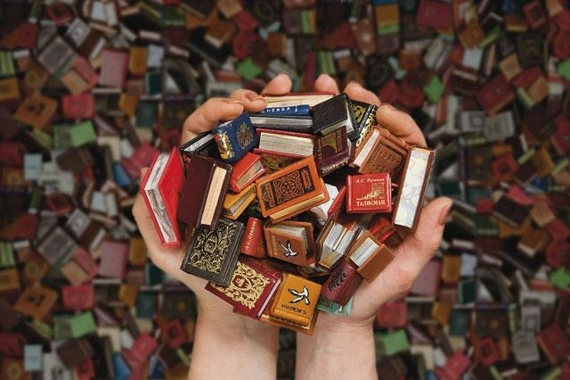
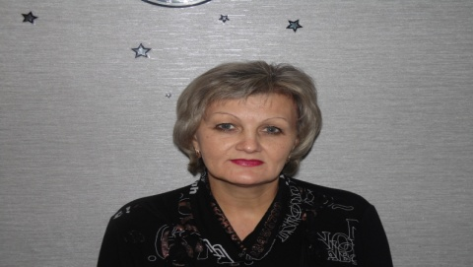
«Новые форматы книг»
Подготовили ученики старшей группы:
Полежаева Вика, Май Данила,
Белов Максим, Ионов Никита,
Неволин Никита, Данилова Даша,
Дятлова Алина, Левчук Миша,
Тютин Илья, Лебедева Катя,
Александрова Настя
Руководитель:
педагог -библиотекарь
Якубович Г.Г.

Slide 3
Цель нашего проекта:
Формирование интереса учащихся к литературе путем издания своими руками книг новых современных форматов.

Slide 4
ЗАДАЧИ
Составить план мероприятий, направленный на знакомство с новыми современными форматами книг.
Организовать работу группы в соответствии с планом проекта.
Развивать творческие способности, связанные с читательским восприятием.
4. Воспитывать любовь, бережное отношение к книге.

Slide 5
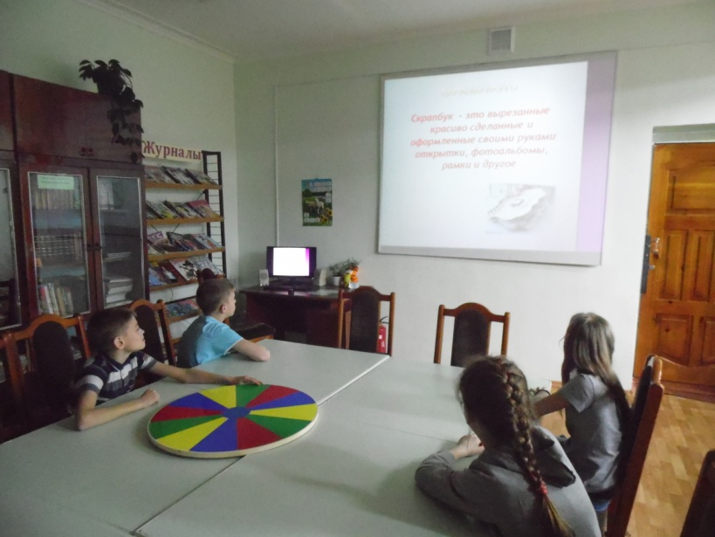
Новые форматы книг
Прежде чем приступить к работе,
Галина Геннадьевна познакомила нас с новыми форматами книг. Рассказала какие бывают книги, кроме тех какие мы уже знали и как их можно сделать своими руками.

Slide 6
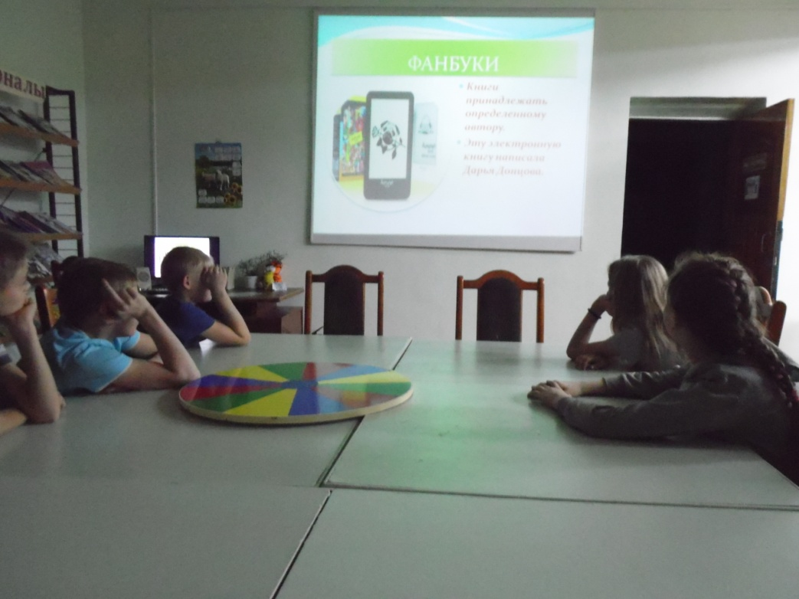
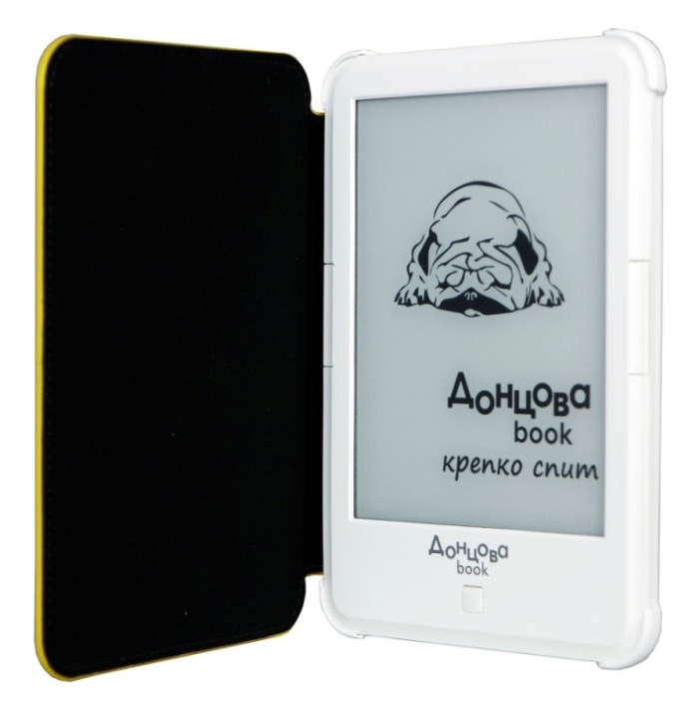
Мы узнали, что фанбук- это электронная книга

Slide 7
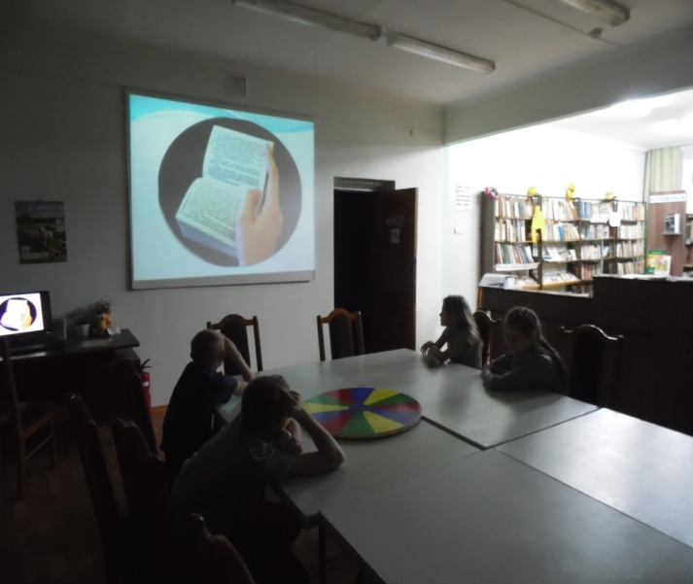
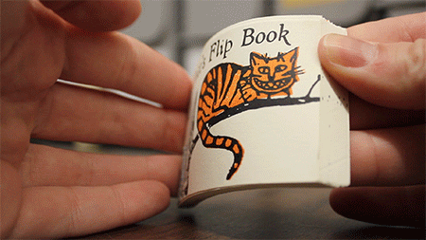
А флипбук- это маленькая бумажная книга с рисунками,при перелистывании которых кажется ,что они движутся.

Slide 8
А еще мы узнали, что такое скрапбук,
смешбук,артбук.
Скрапбук -это вырезанные красиво сделанные своими руками открытки, фотоальбомы, рамки
Смешбук-это блокнот или дневник для записи ярких впечатлений и хранения чего-нибудь на память.
Артбук- это коллекция рисунков собранная в виде альбома под одной обложкой.

Slide 9
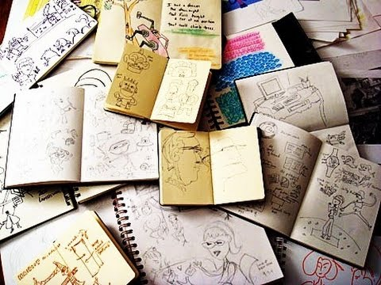
И еще много разных новых форматов книг
«ЗИН»
«Тревелбук»
«Скетчбук»
«Кукбук»

Slide 10
«Ура, мы всё изучили,
приступаем к делу…

Slide 11
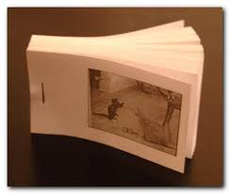
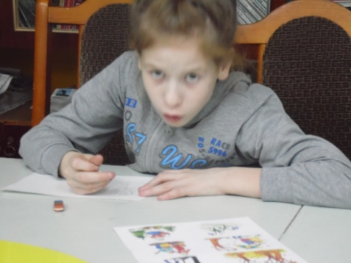
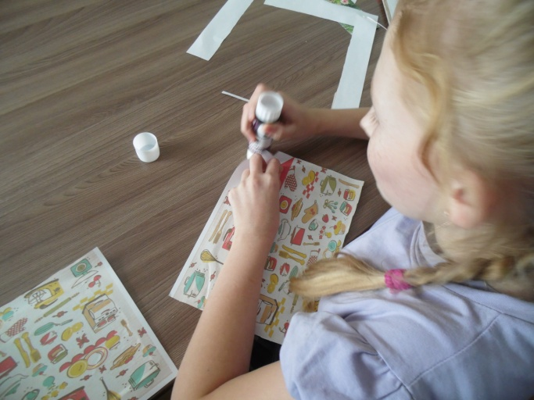
Наша группа решила остановиться на книгах, которые нас больше всего заинтересовали. Кто-то захотел делать флипбуки, кто-то скрапбуки.
Артбук мы решили делать все вместе.
Буду делать флипбук
«А давайте сделаем Артбук»
А я буду делать скрапбук

Slide 12
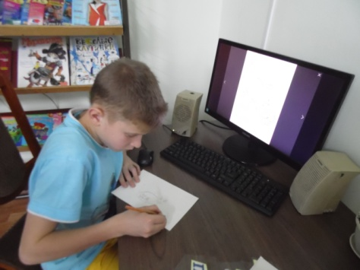
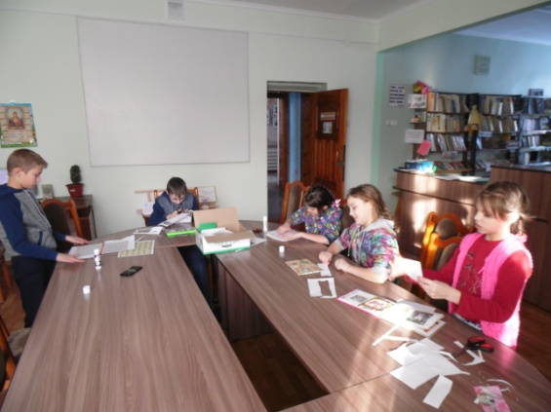
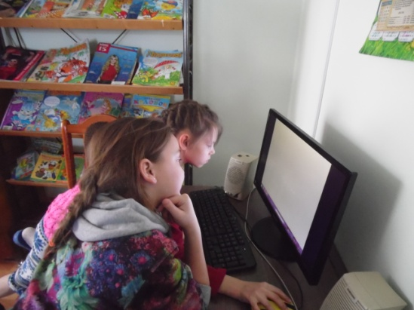
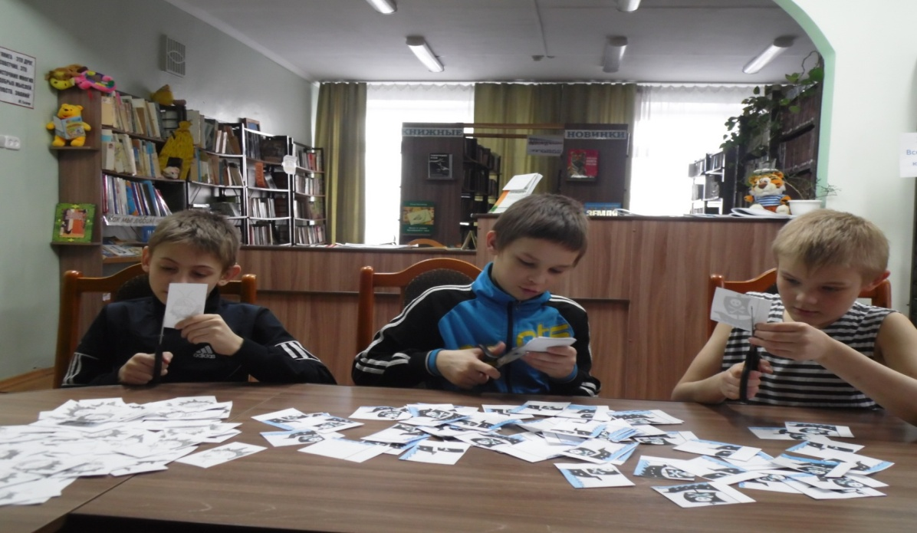
И начался рабочий процесс

Slide 13
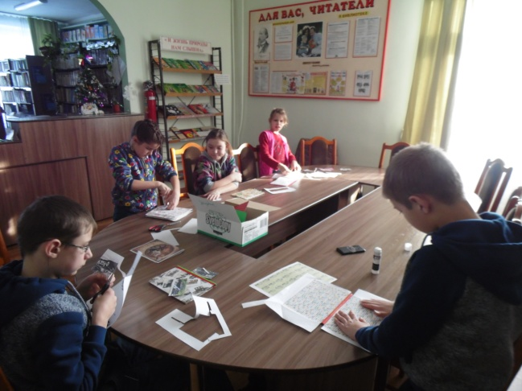
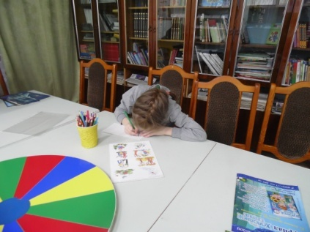
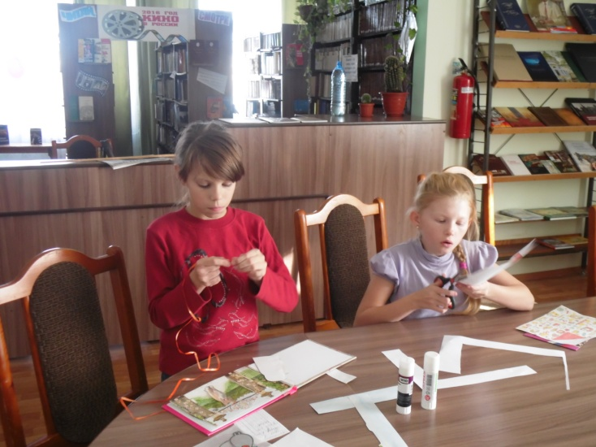
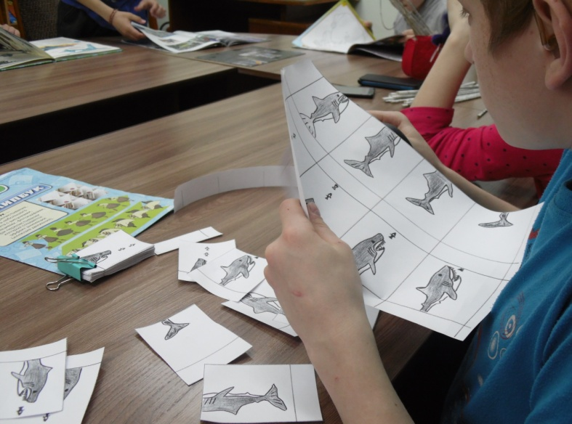
Закипела работа

Slide 14
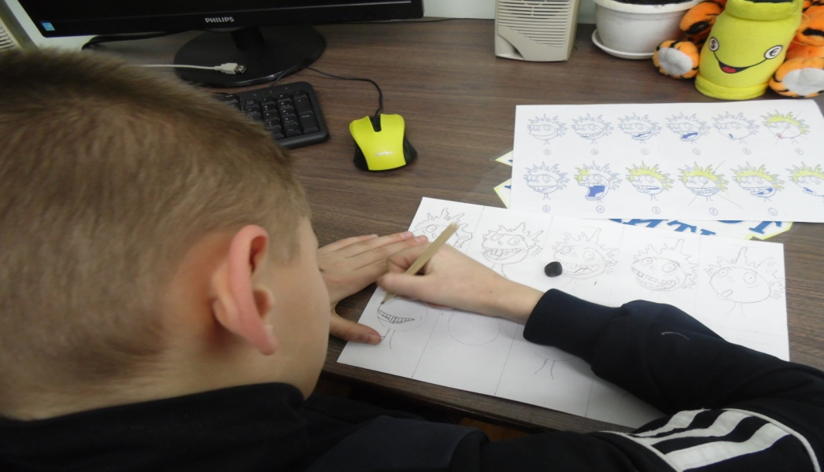
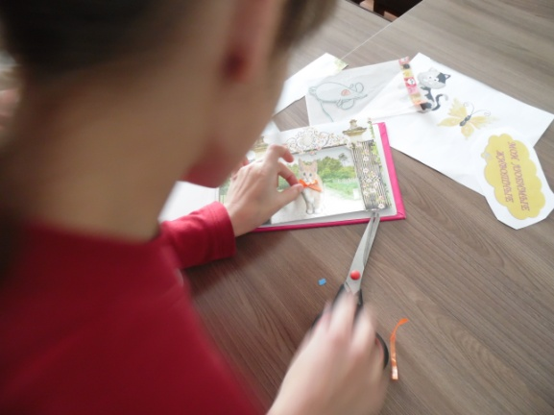

Slide 15
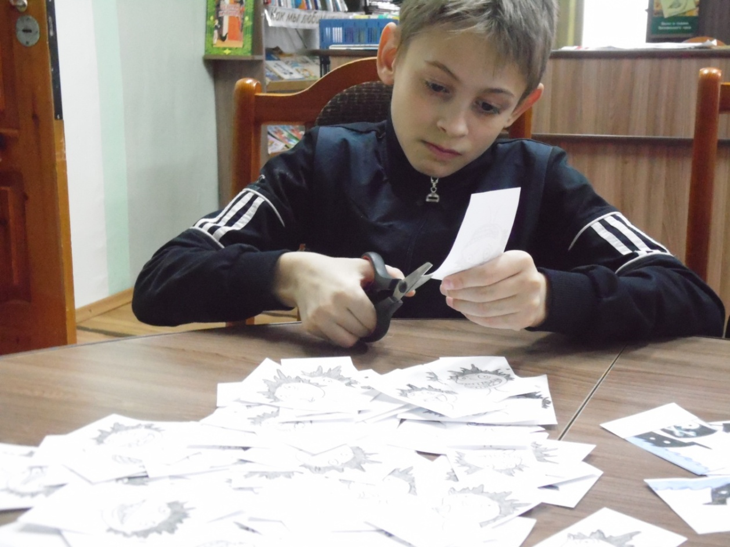
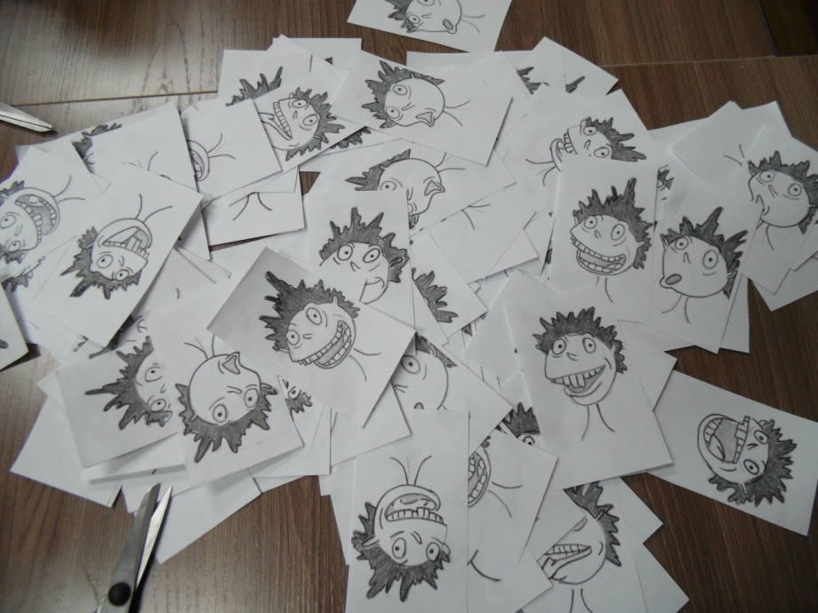
Май Данила 5 «Б» класс
ФЛИПБУК « ЖОРА»

Slide 16
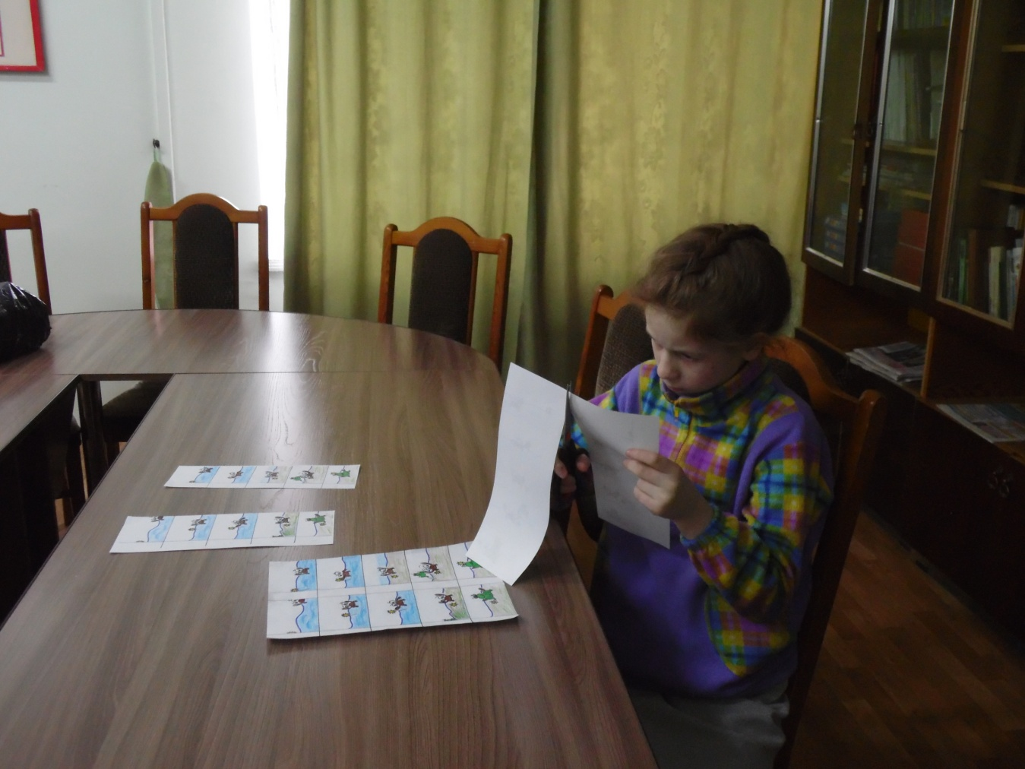
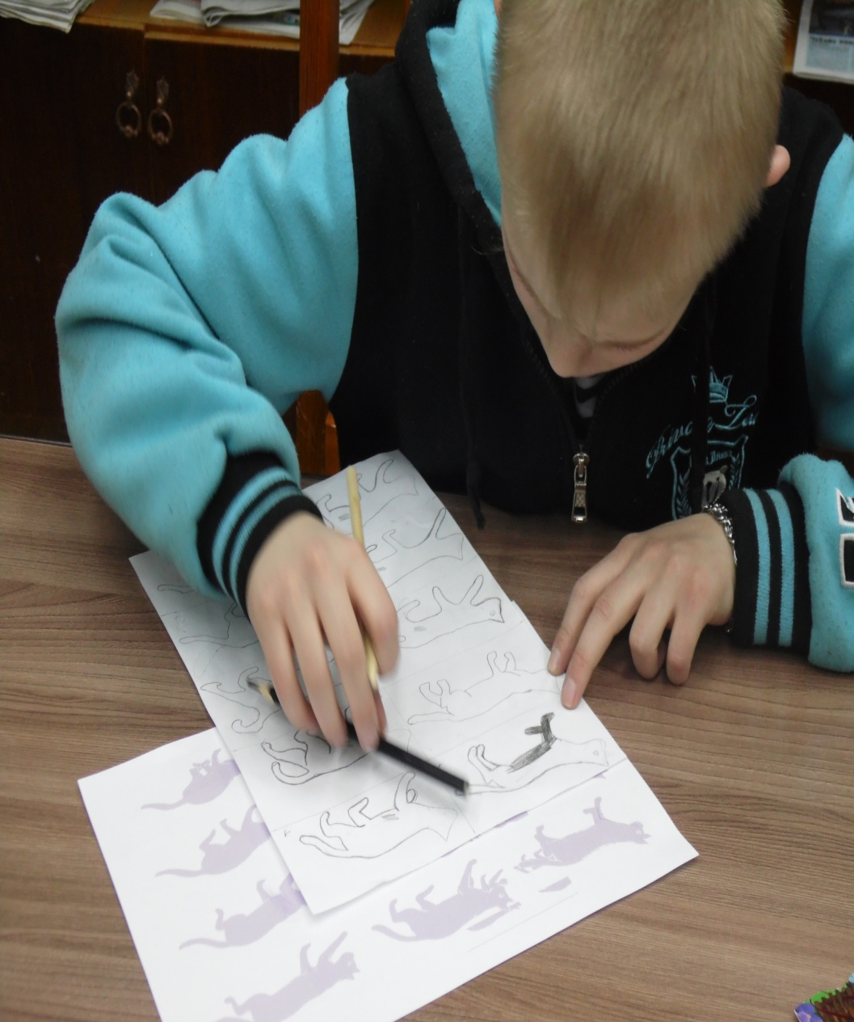
ПОЛЕЖАЕВА ВИКА 4«Б» класс
ФЛИПБУК «РАК И ЛЯГУШКА»
ИОНОВ НИКИТА 5«А» класс
ФЛИПБУК «КОШКА БЕЛКА»

Slide 17
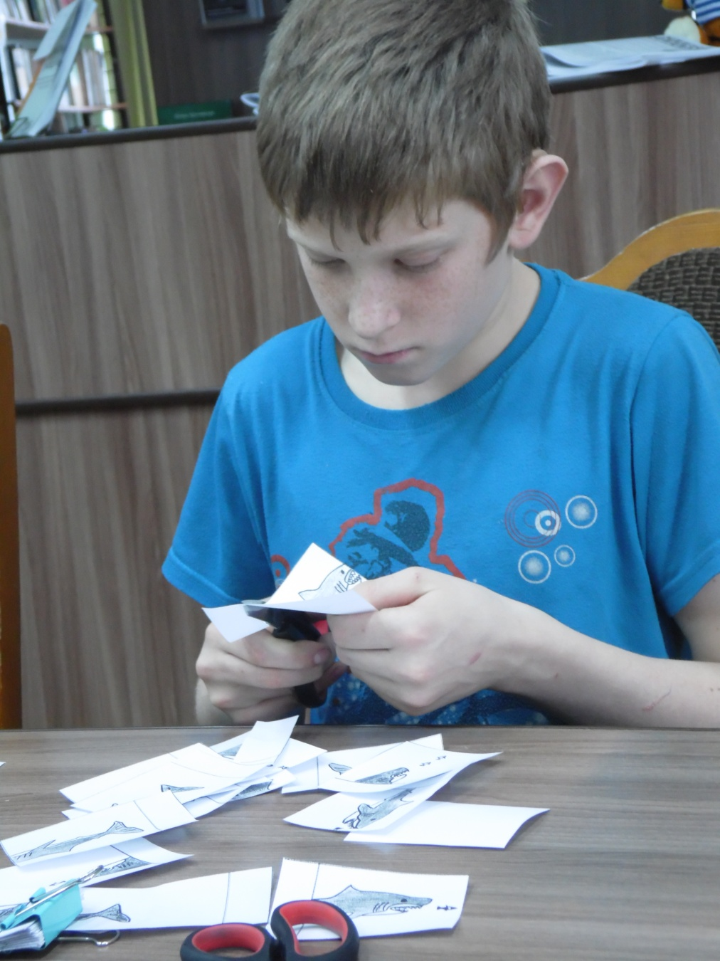
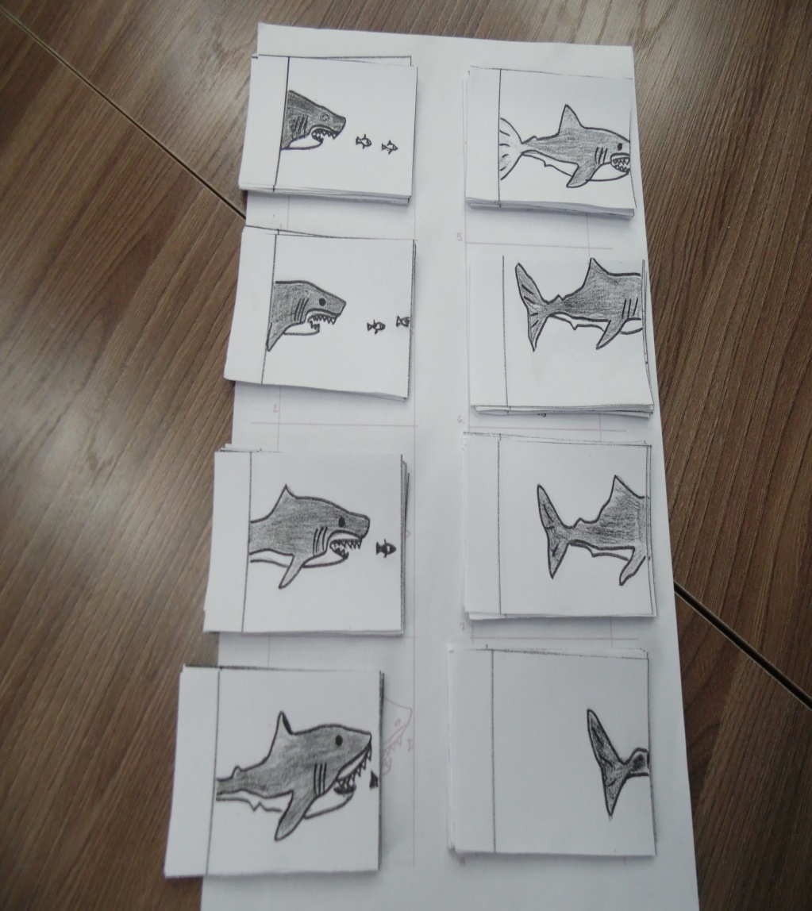
Неволин Никита 5 «А» класс
ФЛИПБУК «МОРСКАЯ АКУЛА»

Slide 18
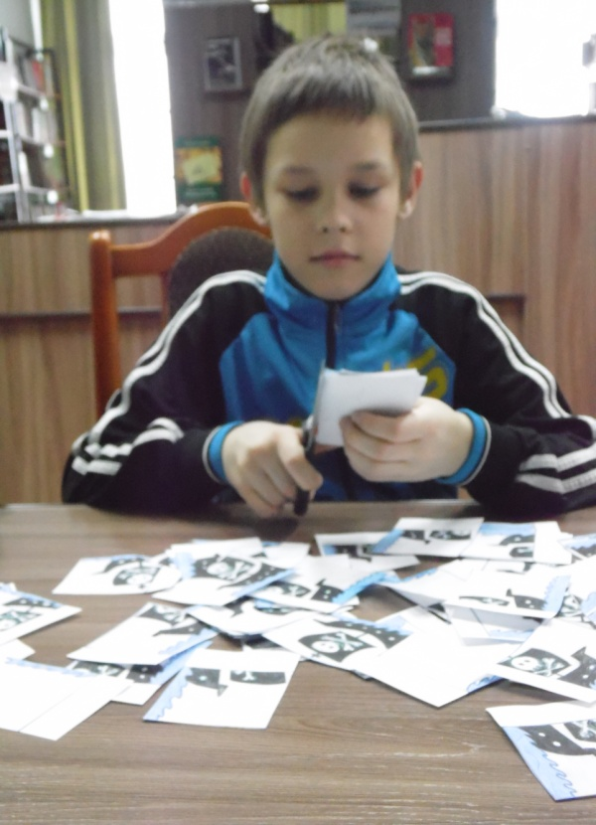
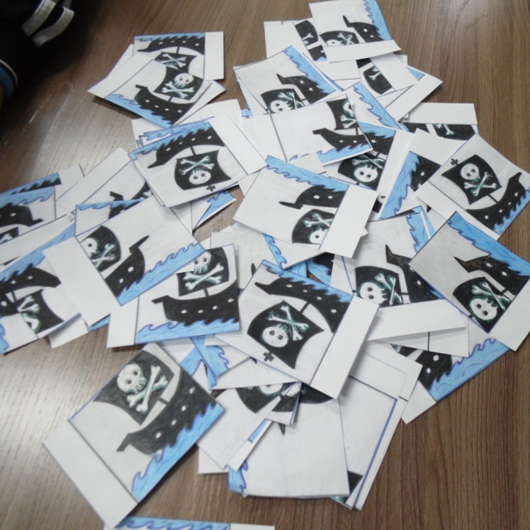
БЕЛОВ МАКСИМ 5 «Б» класс
ФЛИПБУК « КОРАБЛЬ ПИРАТОВ»

Slide 19
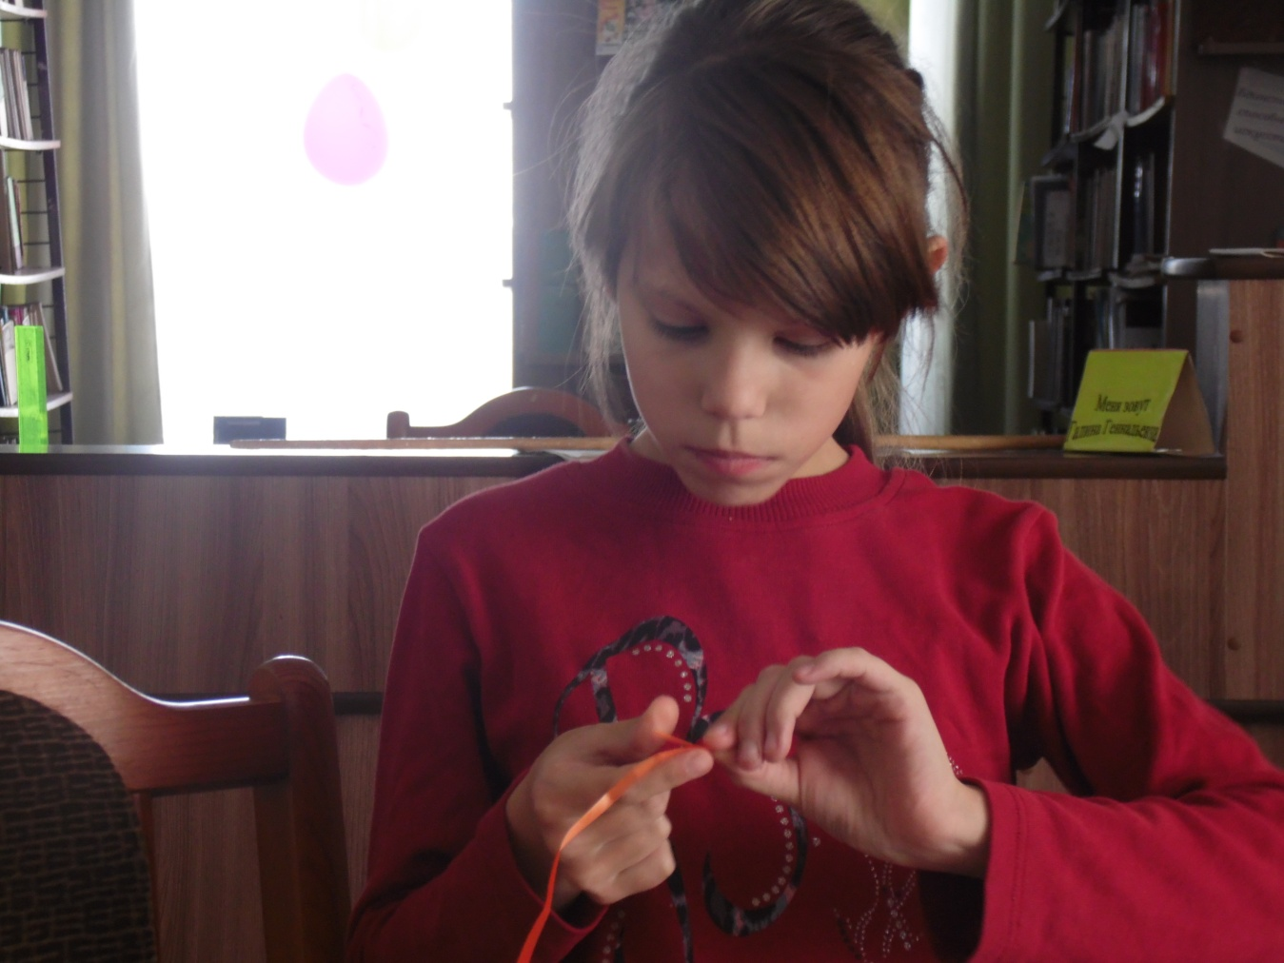
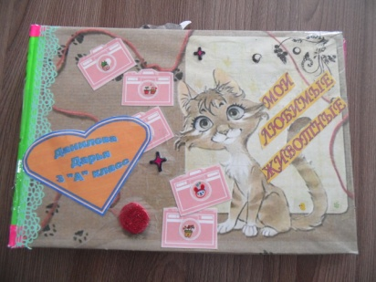
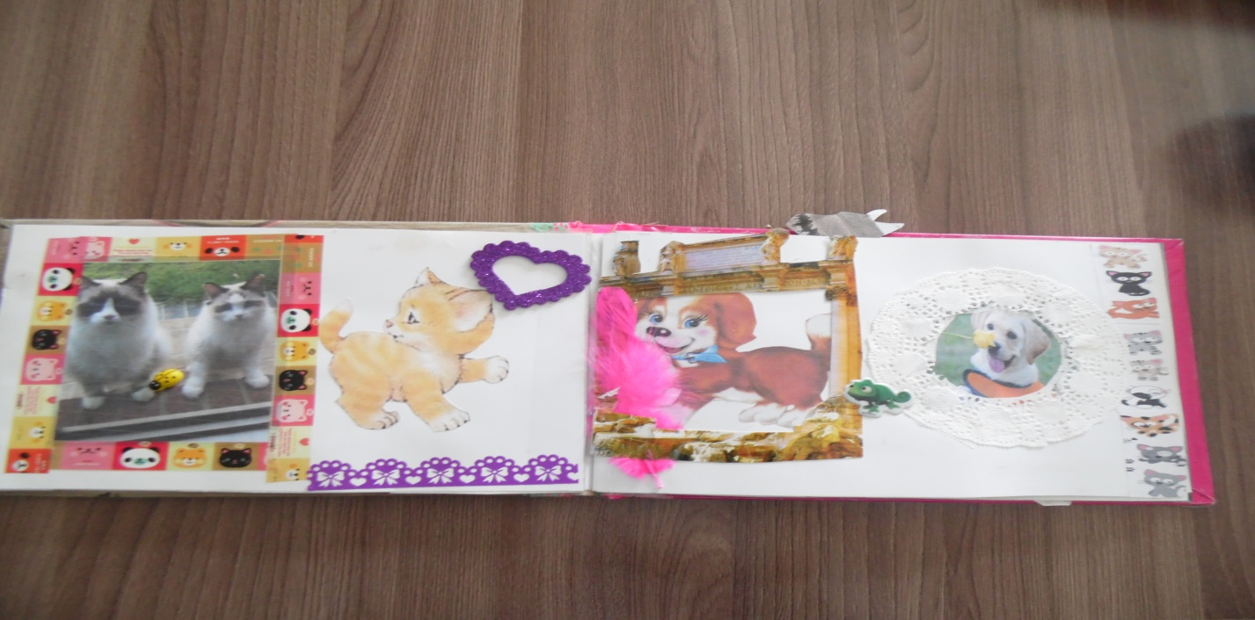
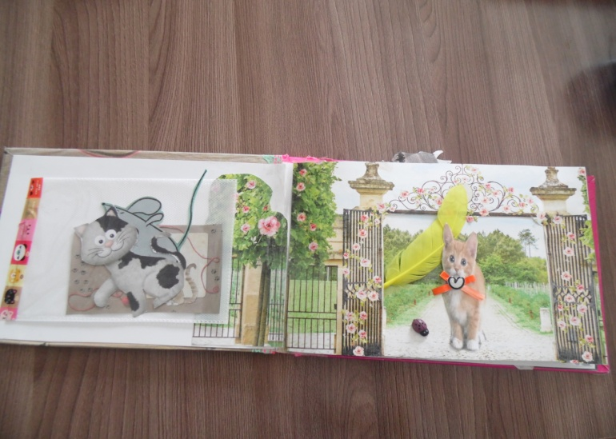
Данилова Даша 3 «А» класс
Скрапбук «Мои любимые животные»

Slide 20
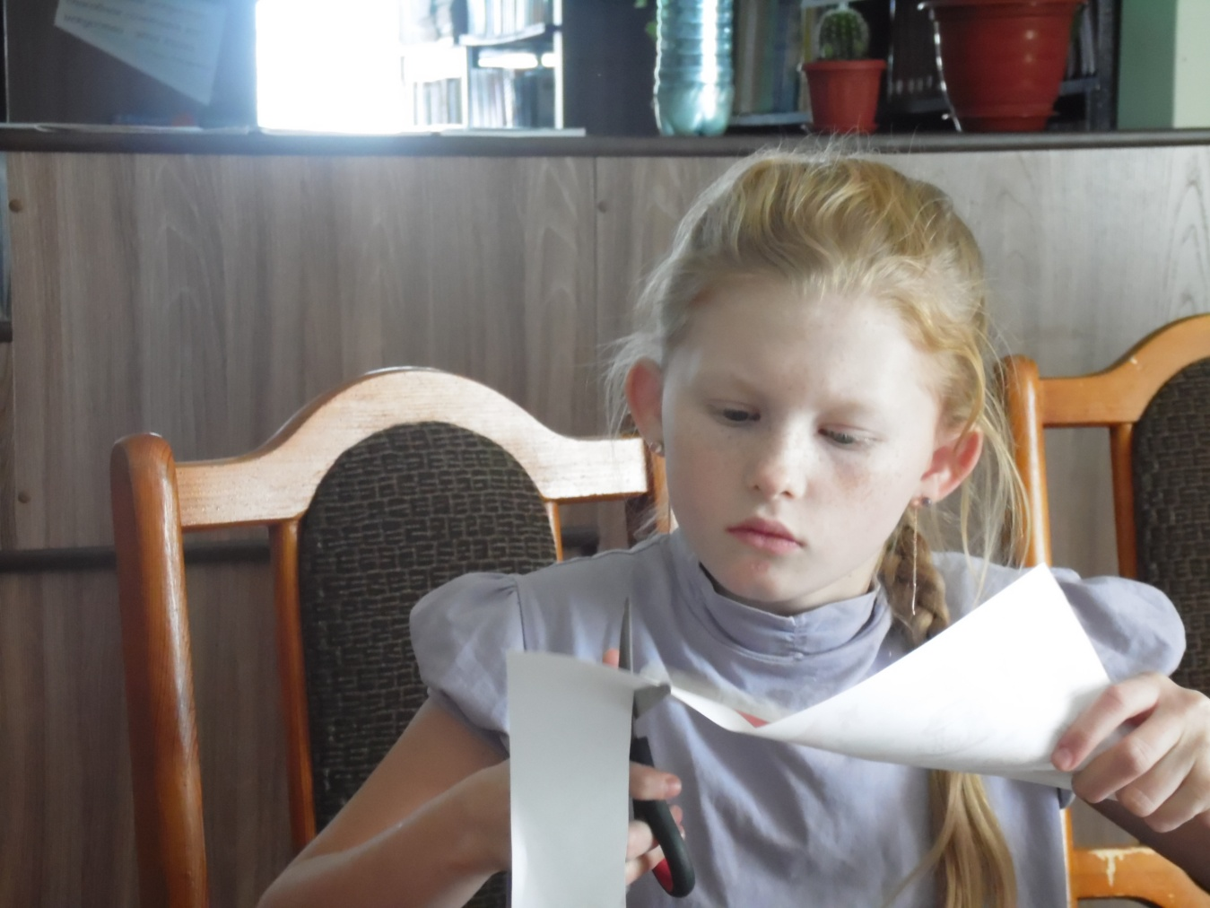
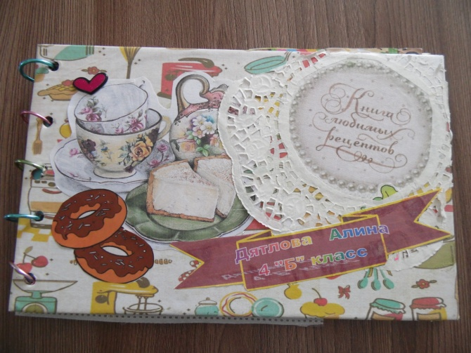
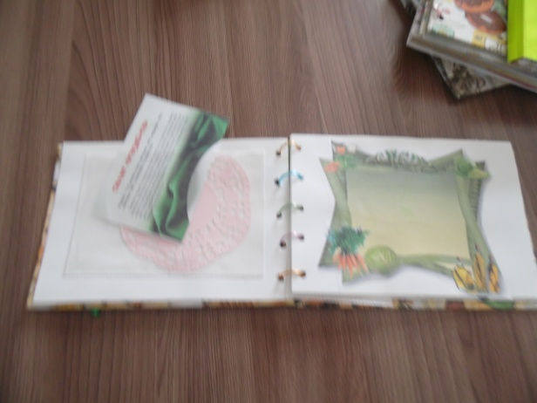
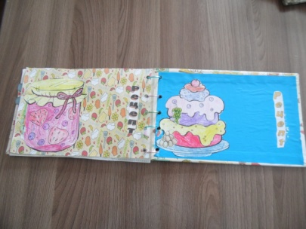
Дятлова Алина.4 «Б» класс.
Скрапбук «Книга любимых рецептов»

Slide 21
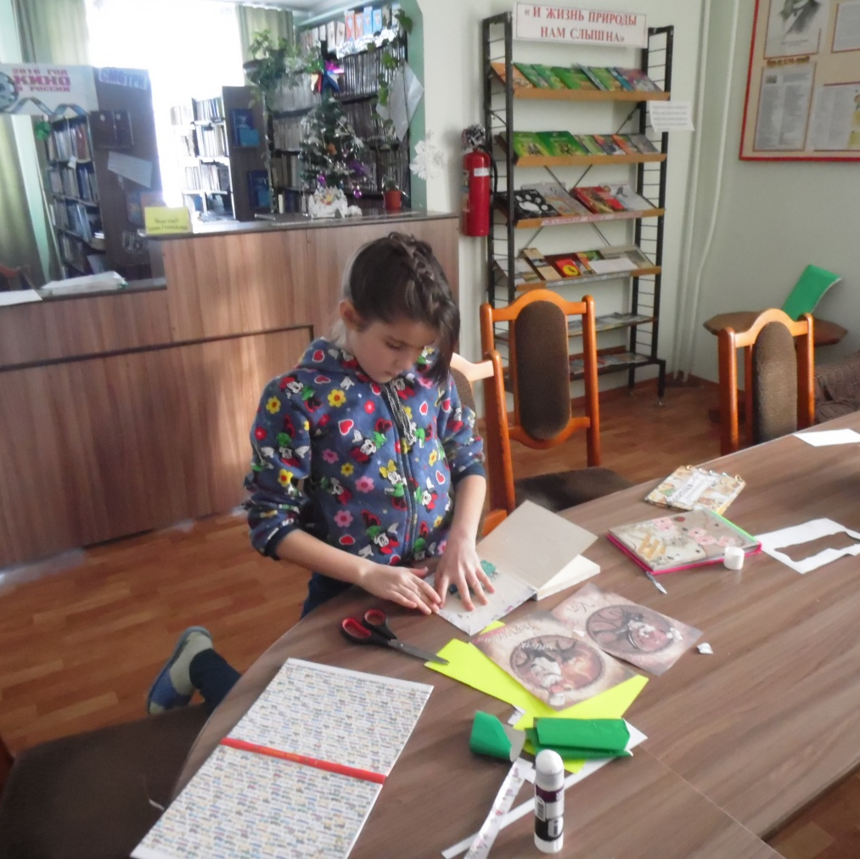
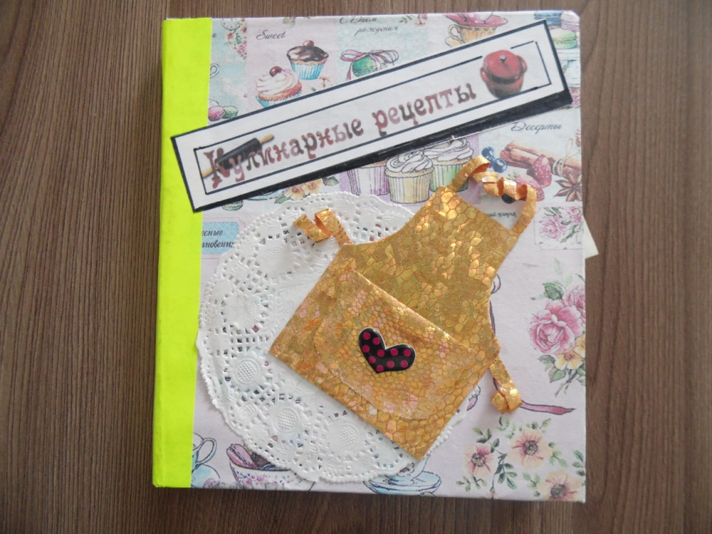
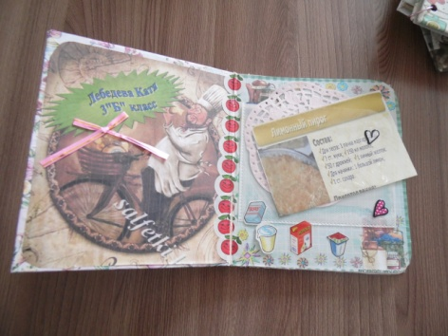
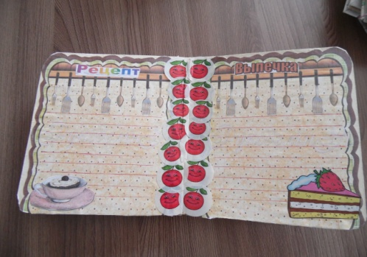
Скрапбук «Кулиные рецепты»
Лебедева Катя
3"Б" класс

Slide 22
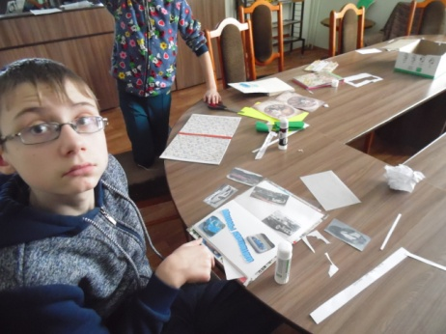
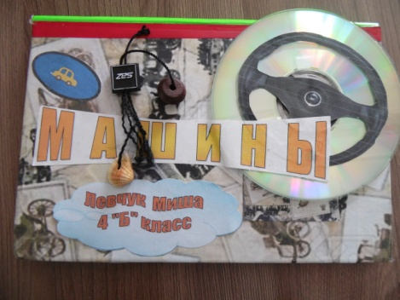
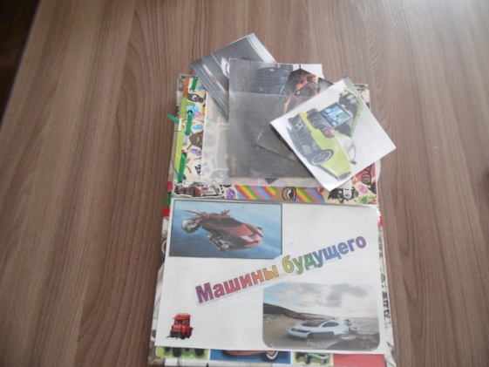
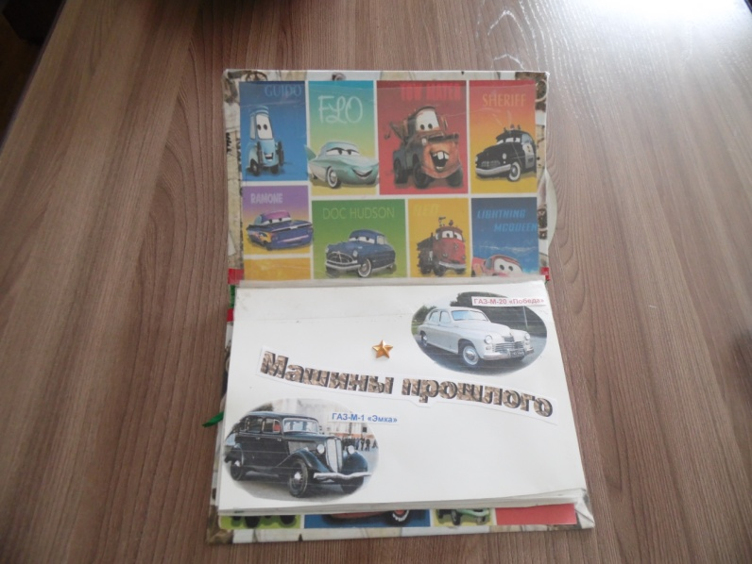
Левчук Миша
4 "Б" класс
Скрапбук «МАШИНЫ»

Slide 23
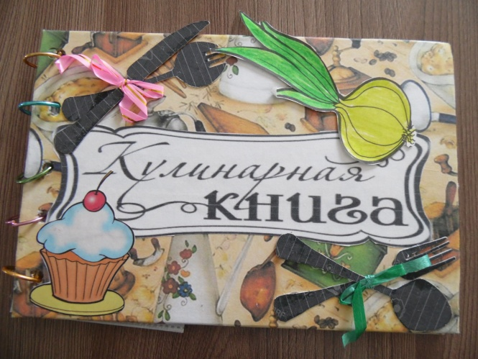
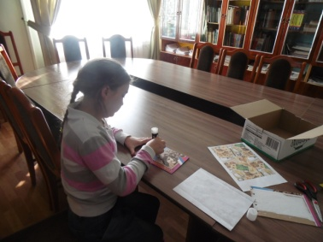
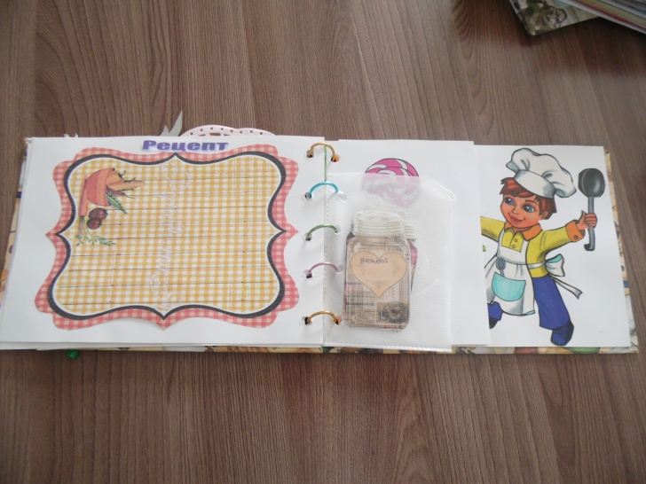
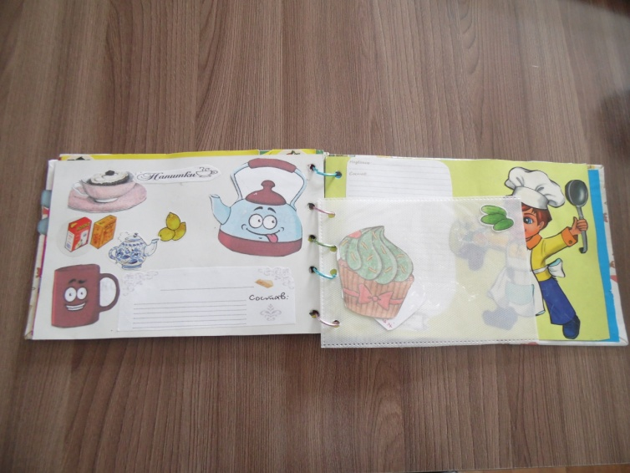
Скрапбук
« Кулинарная книга»
Настя Александрова
4 "Б" класс

Slide 24
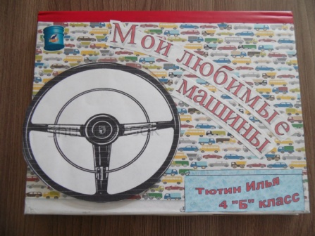
Скрапбук «Мои любимые машины »
Тютин Илья 4 «Б» класс

Slide 25
За учебный год, нами было создано 13 книг:
1 артбук,
6 флипбуков,
6 скрапбуков.
и

Slide 26
Флипбуки

Slide 27
Скрапбуки

Slide 28
Вот такой получился у нас АРТБУК, который мы сделали все вместе

Slide 30
Нам очень понравилось узнавать о новых книгах, создавать их.
В следующем учебном году мы обязательно продолжим работу в проекте «Книголюбы».

Slide 31
А кому понравилась наша работа вступайте в нашу группу книголюбов.

